Slide 1
科研入门科普
苏玉鑫
2025.04

Slide 2
科研是什么
“科学”“研究”
科研
科学
研究
探索未知
计算机没有“科学”
科学地
探索未知
“数理化生”等领域
学者可能的想法
实证、归纳、演绎等
方法
不探索自然规律
计算机学者的生存之道

Slide 3
计算机为什么要探索未知
工程实践有很多未知：
公司里领导问你：“这个功能能不能做、能不能集成？”
客户问你：“你们的产品能不能让我满意？”
自己问自己：“我什么时候会失业？”“我什么时候可以不用干活了”
有些问题你知道答案，只要堆时间就可以了。但有些不容易知道
Notes:
知道答案的，叫工程。比如开发一个应用，比如手机app，现在可以精确到用10.5个人/日。

Slide 4
我们是研究型大学
很多老师是“教学科研并重岗”教师
有些同学颇有微词
老师不是教大家知识的，B站上(也许)有更好的
老师“授人以渔”，帮大家学会探索未知的方法
探索未知不是无根之木，需要有一定的知识基础（杜绝民科，得先知道已知）
越是重要的课程，越需要处于科研一线的老师教

Slide 5
大家为什么要做科研
出于兴趣
出于功利
想当大学老师（研究型大学）
要深造，想混个好文凭，好学校看科研经历、科研成果
好学校为什么要看科研经历？

Slide 6
传统的“本、硕、博”认知体系
本科生
硕士研究生
博士研究生
学会求解过程
学会在给定范围内探索未知
学会在给定范围内探索未知
问题已知
答案已知
问题已知
答案未知
问题未知
答案未知
研究生导师们怎么才能知道你有这个能力呢
很简单：你本科时干过，有经验！

Slide 7
接下来的事情，怎么干？
“找一个问题，在有限的时间内把它解决，也有成就感”
老问题：有现成的问题定义、数据集、基础代码可供参考
新方法：“整个人类未知？”“某个群体未知？”
老方法
新方法
老问题
已知
适合新手
新问题
适合老手
适合天才

Slide 8

先找问题
问题呈树状分布

Slide 9
先找问题
问题越难，可能越根本，一旦解决，很多问题迎刃而解
室温超导
计算机领域的根问题：NP = P
先从影响力较小（难度也就较小）的问题找起
问题树从哪里获取？

Slide 10
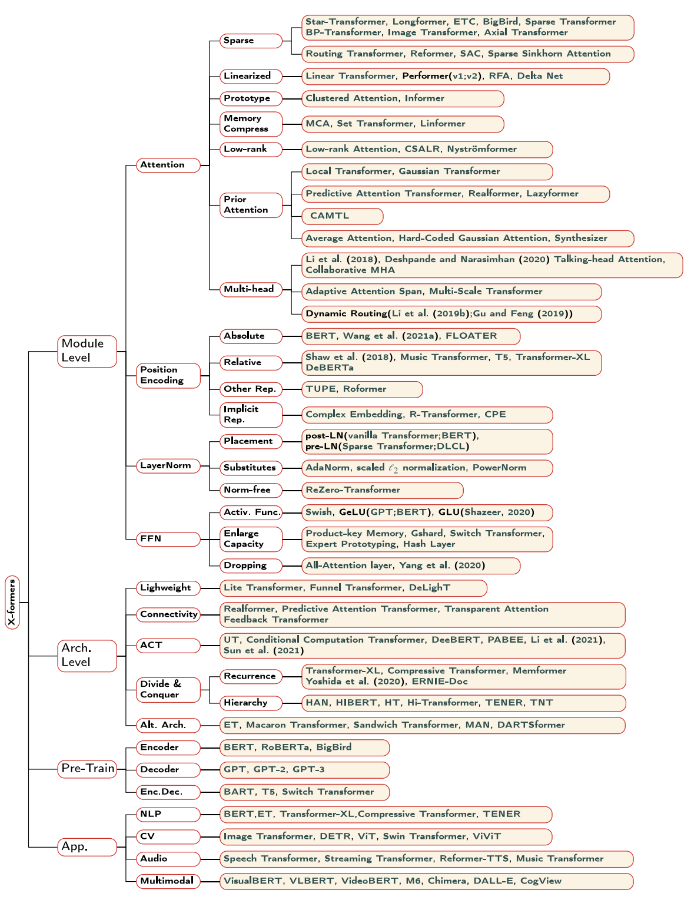
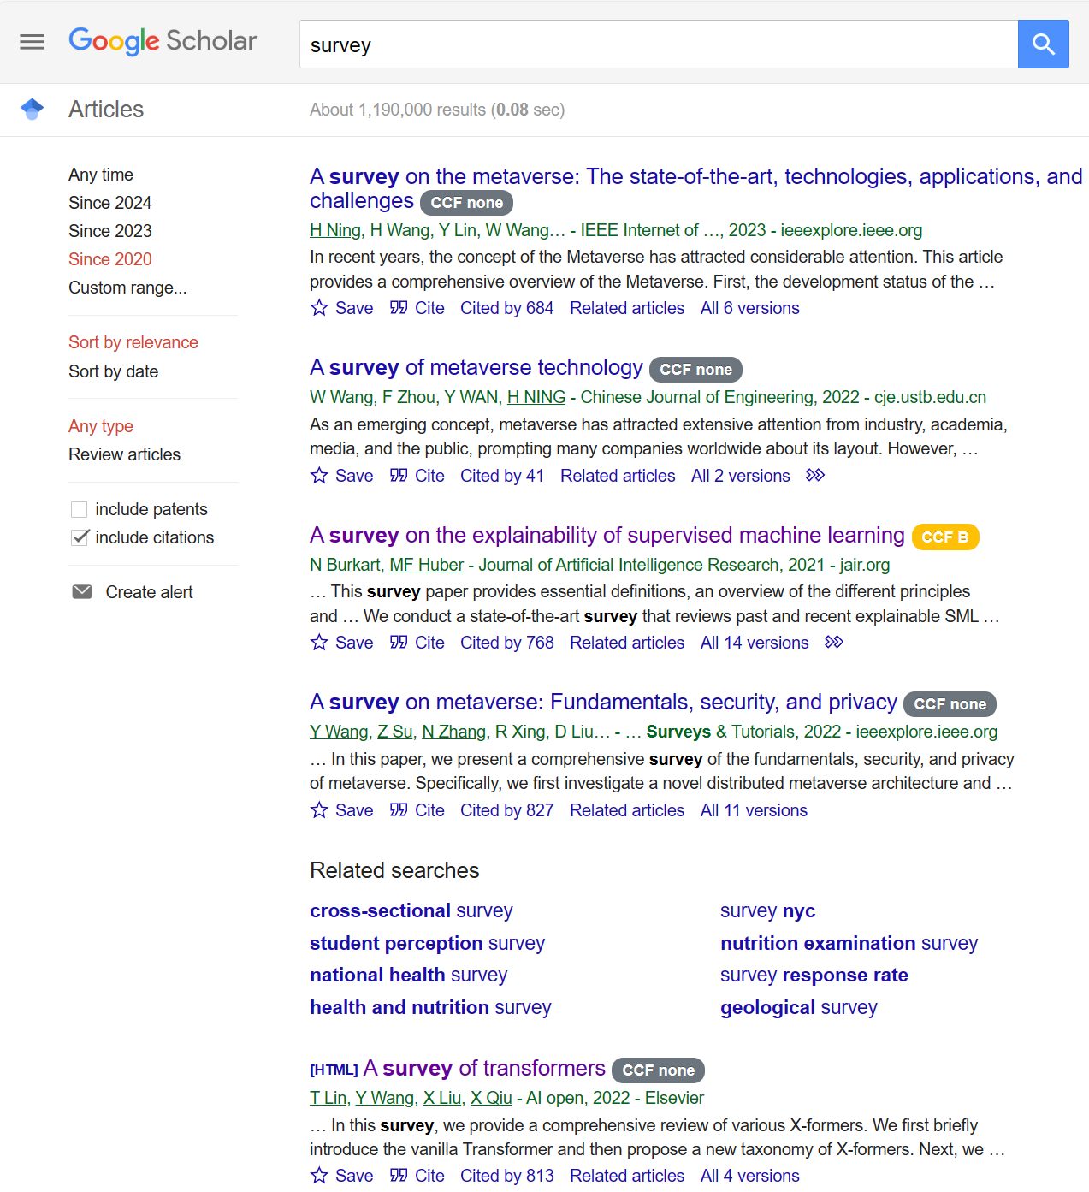
问题树：有好心人帮你
新入门一个领域，从调研类(“survey”, “overview”)论文看起
有时问题分类是隐含在方法分类中，因为新的方法总是由问题刺激出来的

Slide 11
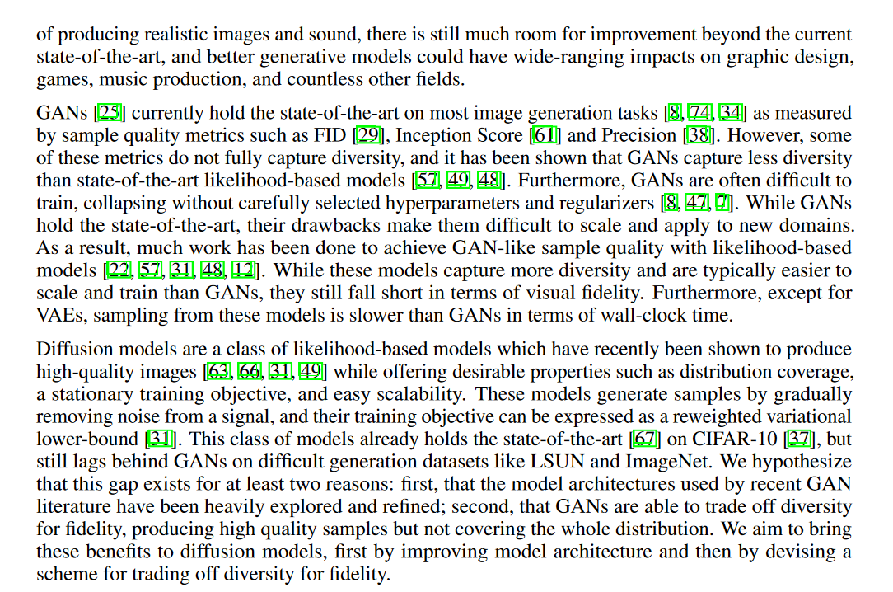
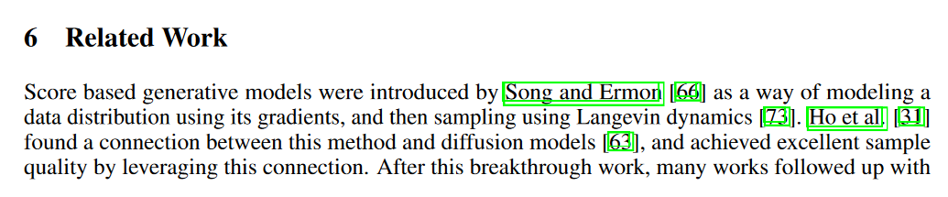
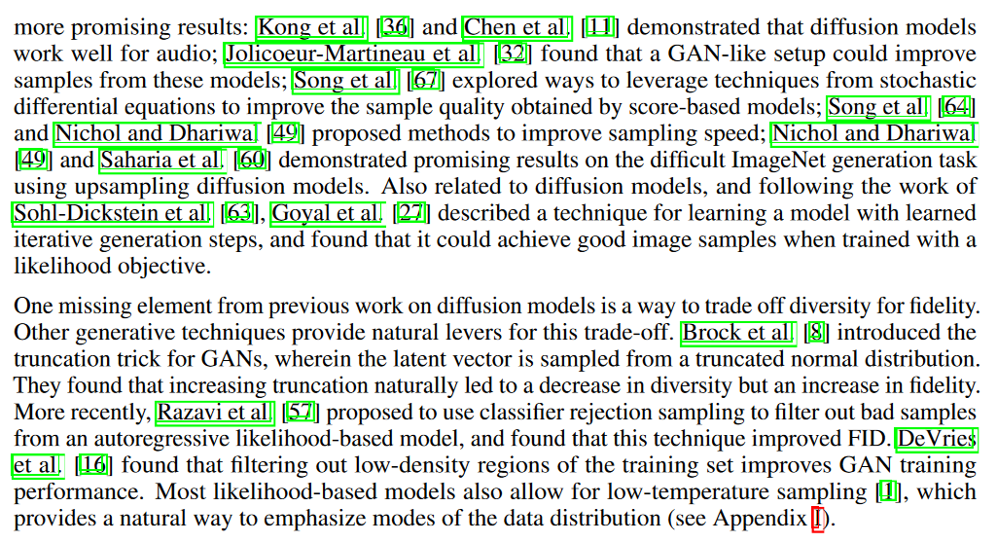
问题树：有好心人帮你
任何一篇“好的”论文都有部分问题树的线索
在“Introduction”和“Related Work”中
“好的”：“站在巨人的肩膀上”
得是“真巨人”
“可以信赖的前人”
顶会顶刊，大概率是好的

Slide 12
日常论文阅读
主要看会议论文
原因：会议论文通常是更新的，反映SOTA (state-of-the-art) 方法和结果的
只重点阅读research track full paper/long paper长文，不包括短文、demo、poster等
industry track的论文，主要讲述实际问题的解决，可以扫一眼判断模型和问题是否新颖，再决定是否细读
会议或期刊的好坏可以参考《中国计算机学会推荐国际学术会议和期刊目录》
A类或B类会议论文、A类期刊论文、特殊会议ICLR等
其他论文基本可以不用花时间看

Slide 13
日常论文阅读
紧跟前沿论文的好处：
有时能启发你想出新的idea
避免做一些前人早已做过的研究或方法
看到其他高校的同辈能发表顶级论文，激励自己努力
在找实习和正式工作的面试中，有可能会被问到

Slide 14
论文从哪里找
种子论文
可能是老师给的
也可能是关键字搜出来的
种子论文的引用论文
好的论文分析全面，“引经据典”
种子论文的被引论文
包含更新的进展
对种子论文的评价
渠道：
Google Scholar
DBLP
ACM DL
IEEE Xplore
Aminer
在论文搜索方面，目前还不能迷信大模型

Slide 15
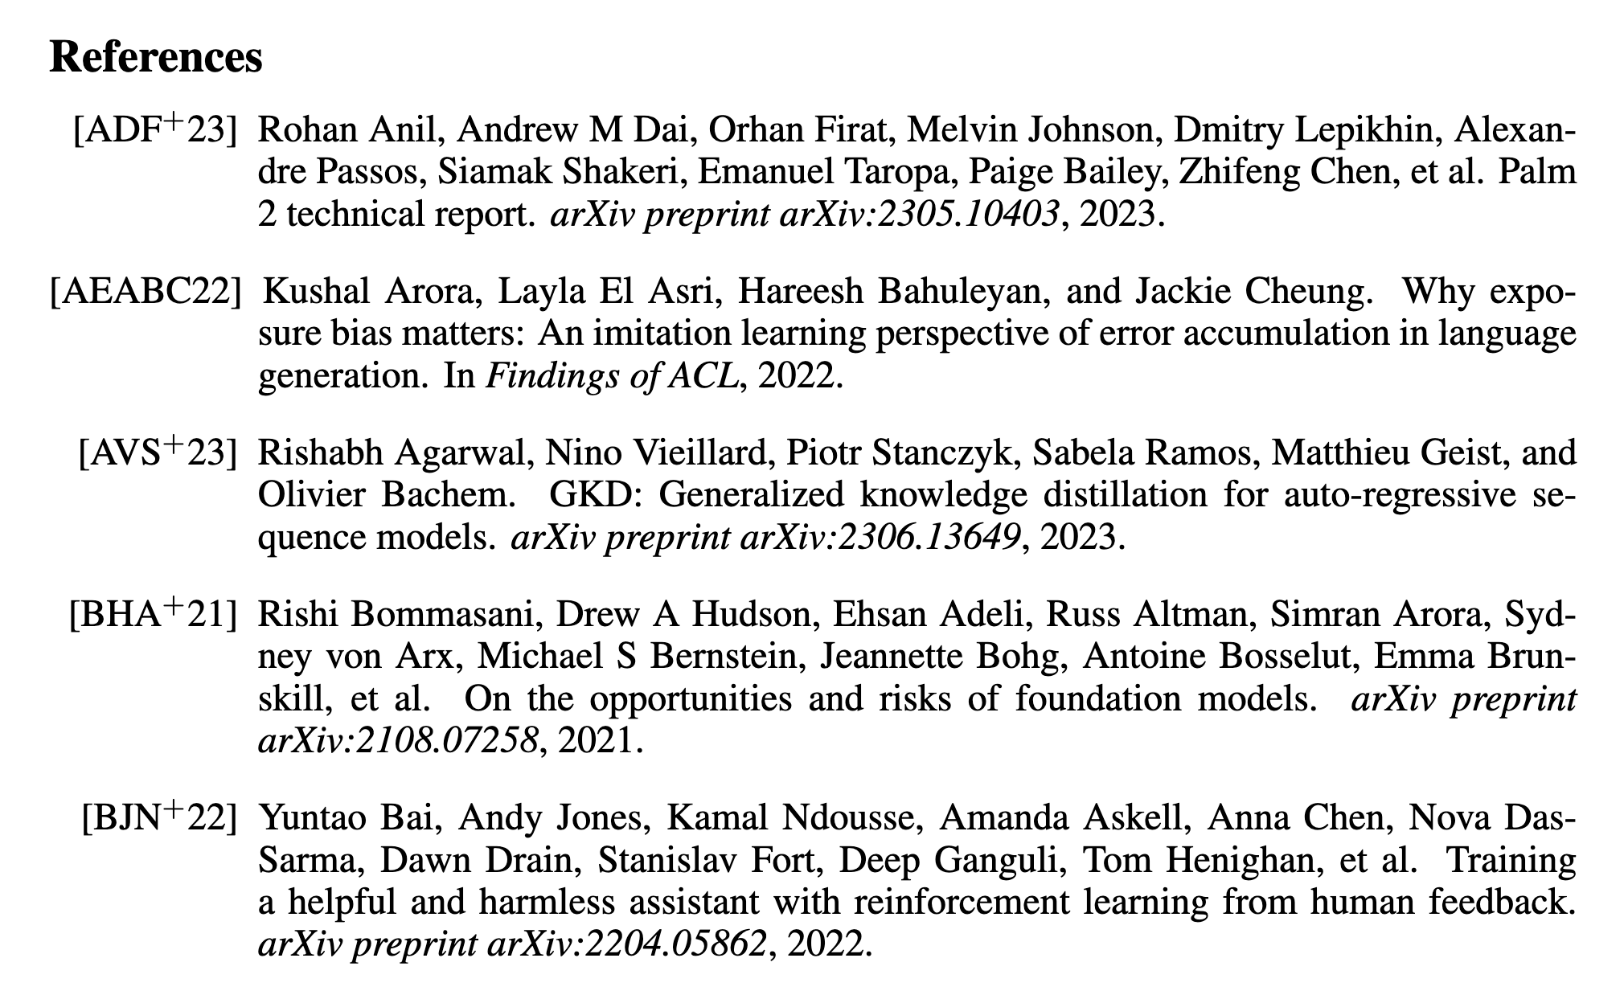
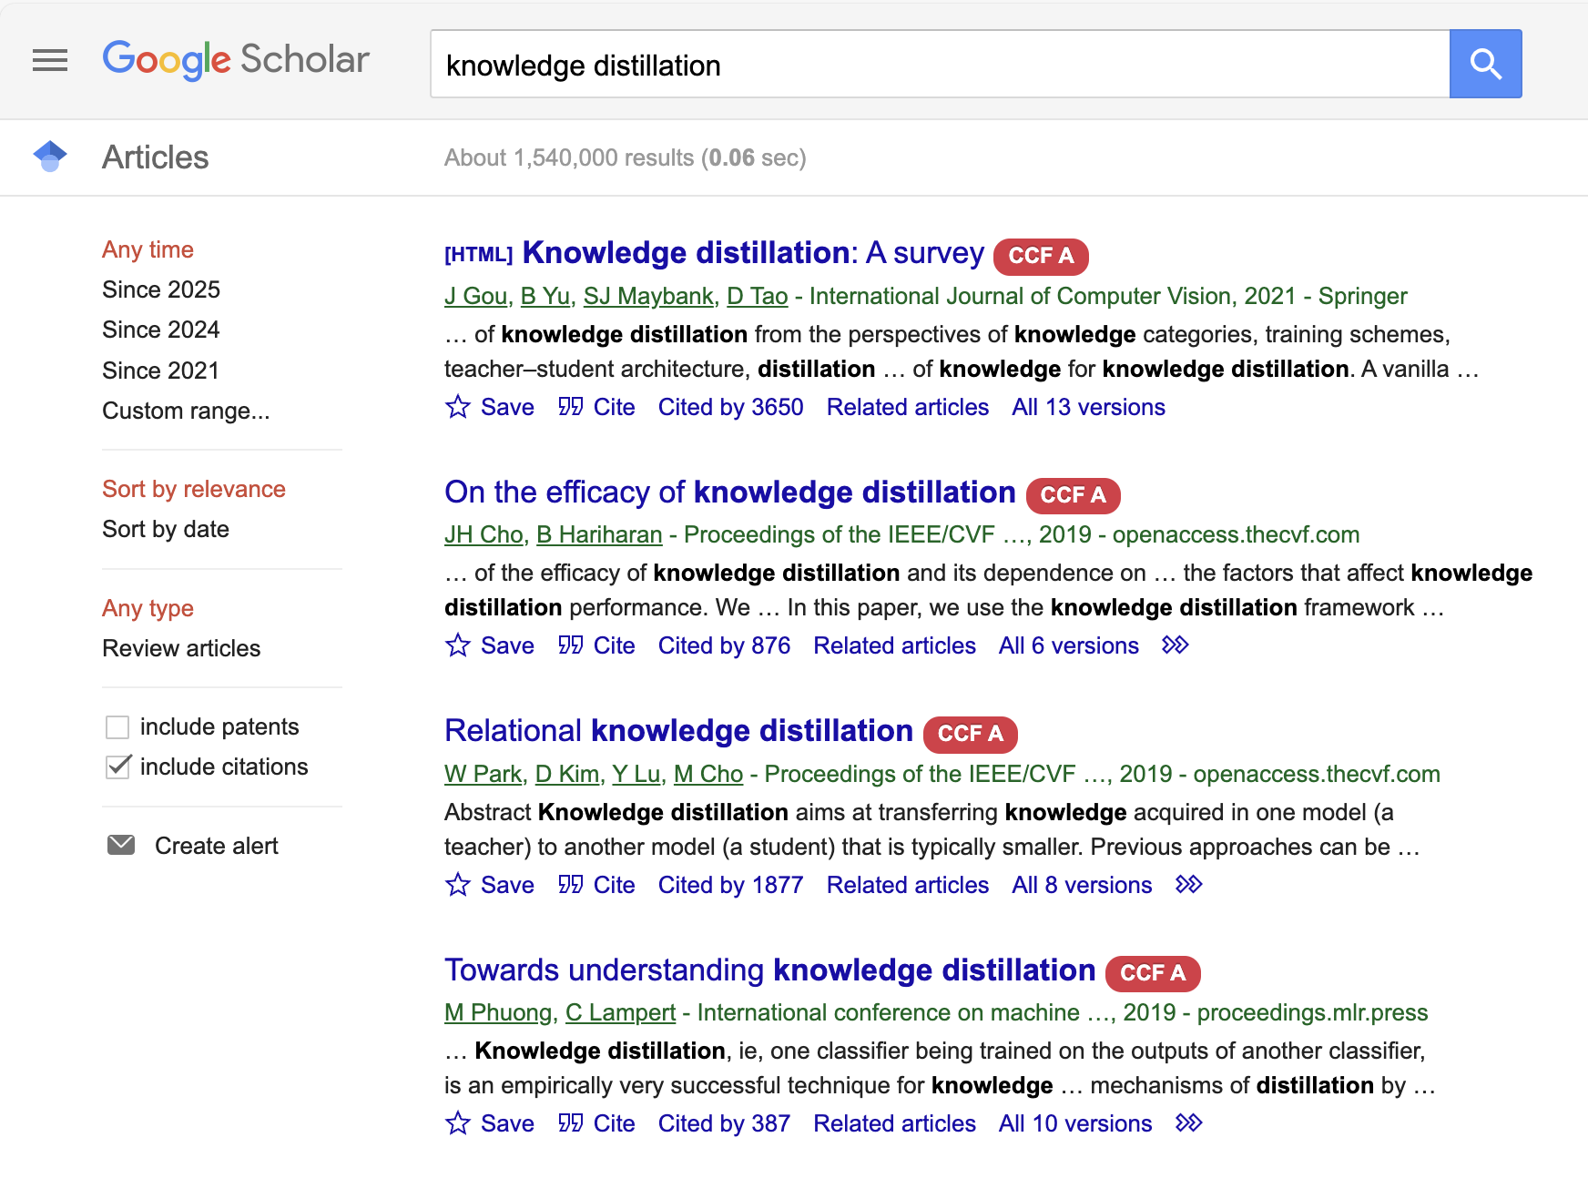
论文滚雪球
某篇论文的引用：
好的论文引经据典，会较为全面的引用小领域内重要论文
某论文的被引：
同理，经典论文会被同领域内更新论文引用

Slide 16
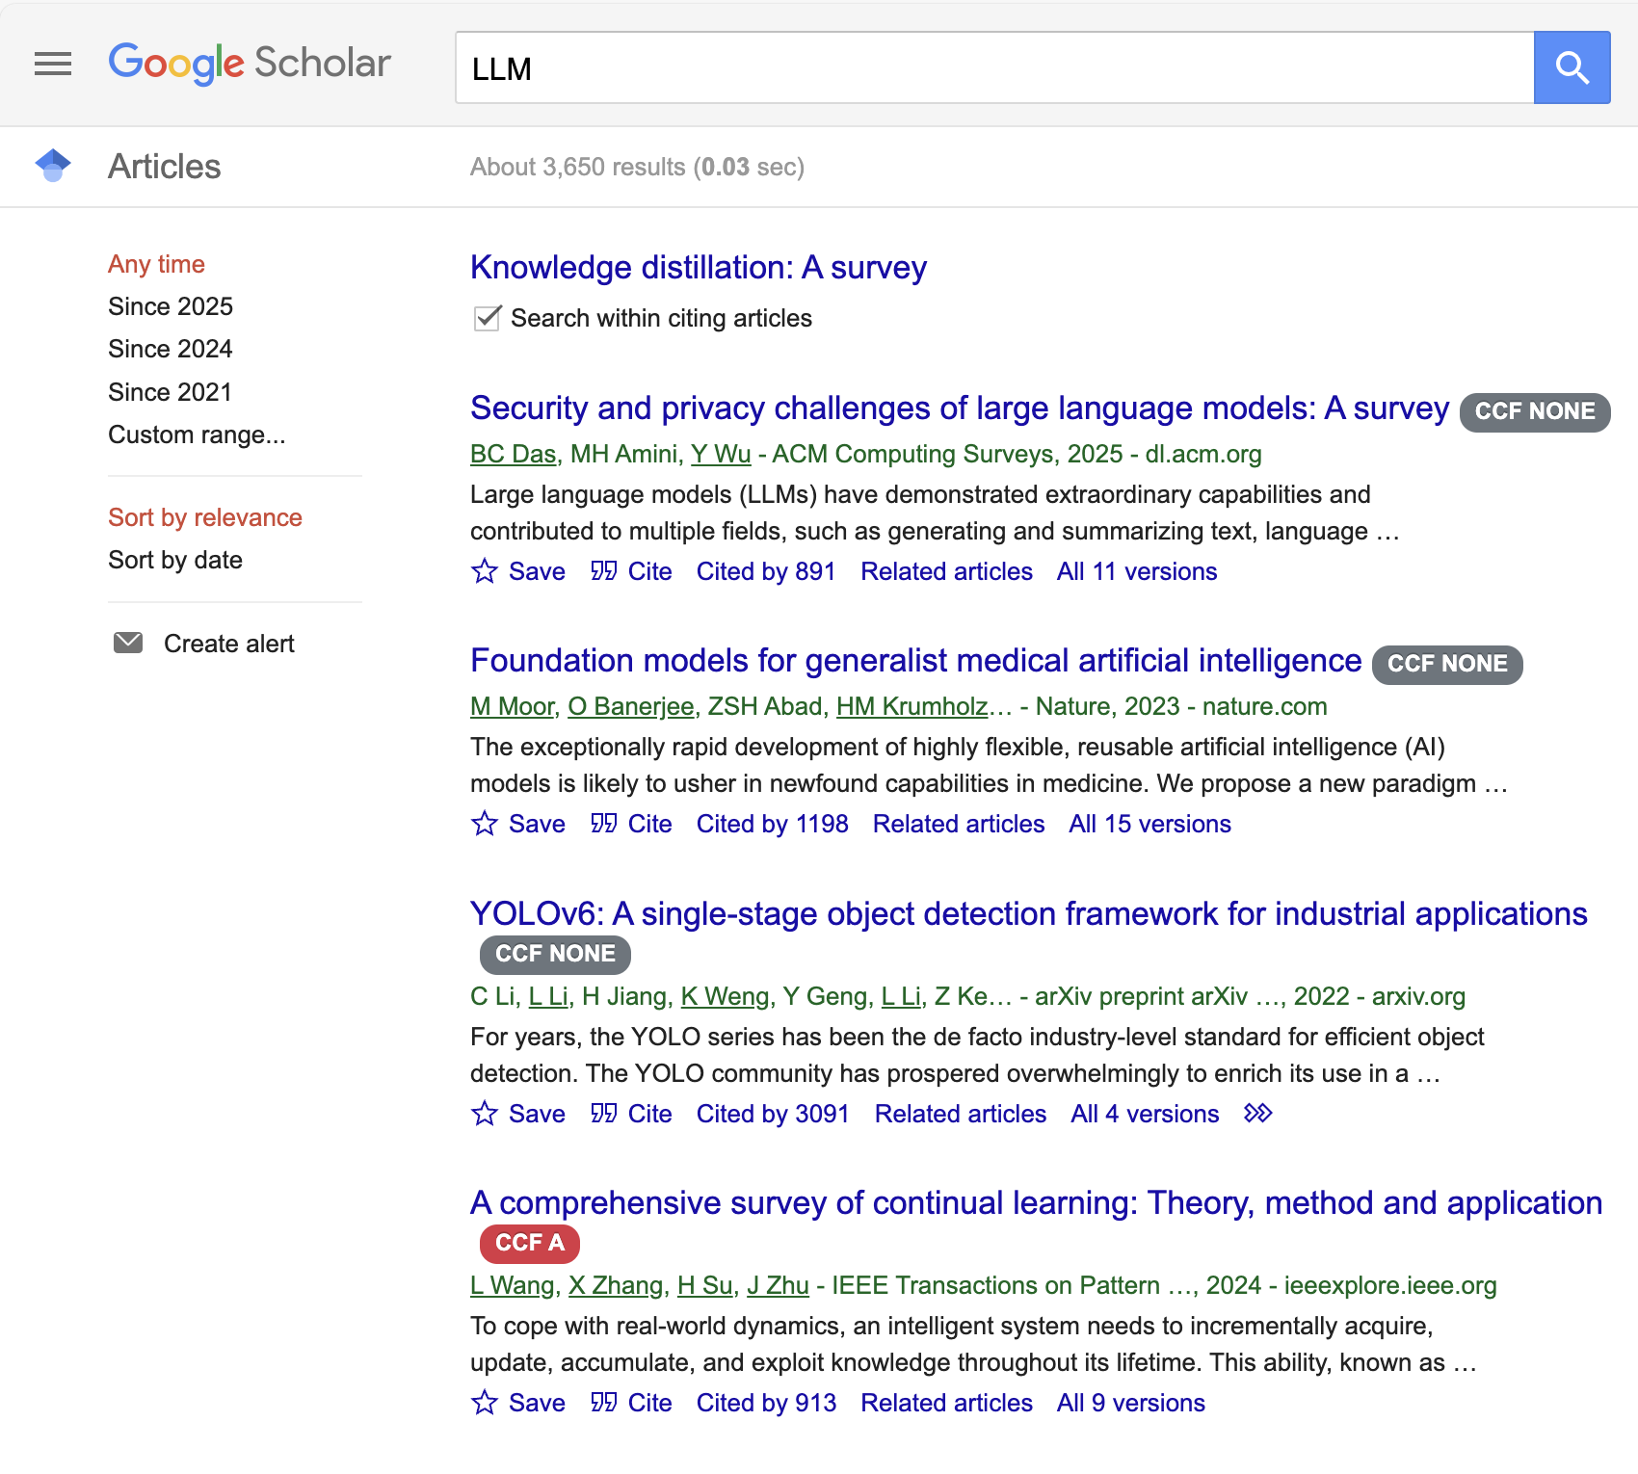
论文滚雪球：被引
被引论文较新、可能相关
甚至还可以在其中搜索
查找更细的知识

Slide 17
三遍读论文法
第一遍：
读标题、Abstract、Conclusion以及部分Introduction
图表、黑体关键字
为了快速构建问题树、方法树做准备
和你无关，或者你铁定看不懂的论文，到此为止
新手30分钟、老手不超5分钟
90%以上的论文止步于此

Slide 18
三遍读论文法
第二遍：
通读全文，特别是方法、实验部分，但不求甚解
这类论文你有可能看懂
多学习学习方法论
新手2天、老手2小时

Slide 19
三遍读论文法
第三遍：
弄明白全部细节
只有极少数论文才到这一关
这个论文可能跟你要做的事情密切相关
新手一周以上、上不封顶，老手至少2天

Slide 20
找到适合自己的问题之后
老问题：
有前人总结、有相关代码，上手动动代码
先熟悉老方法
再找新方法
大概率是其它领域、其它场景下的老方法
小概率是天才的你完全自己想出来的

Slide 21
常用工具：CCF Ranking 浏览器插件

Slide 22

常用工具：Zotero
论文阅读整理工具

Slide 23
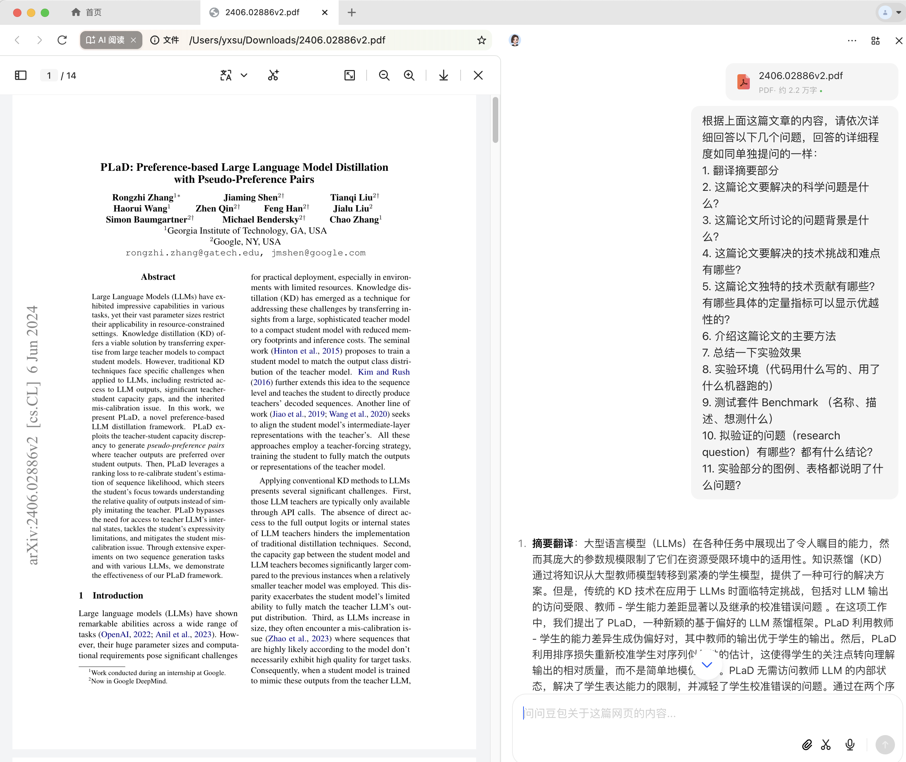
常用工具：豆包
论文速读提示词：
根据上面这篇文章的内容，请依次详细回答以下几个问题，回答的详细程度如同单独提问的一样：
1. 翻译摘要部分
2. 这篇论文要解决的科学问题是什么？
3. 这篇论文所讨论的问题背景是什么？
4. 这篇论文要解决的技术挑战和难点有哪些？
5. 这篇论文独特的技术贡献有哪些？有哪些具体的定量指标可以显示优越性的？
6. 介绍这篇论文的主要方法
7. 总结一下实验效果
8. 实验环境（代码用什么写的、用了什么机器跑的）
9. 测试套件 Benchmark （名称、描述、想测什么）
10. 拟验证的问题（research question）有哪些？都有什么结论？
11. 实验部分的图例、表格都说明了什么问题？

Slide 24
接下来组会安排
大家选择一个方向，先挑基础论文看起（和我确认过）
可以自主选择
可以看组内师兄/姐的进度记度上的论文（飞书知识库）
大家轮流讲一篇论文
3 页ppt 的概要式讲解
用脑图整理论文写作的内容（概括每一段写了什么，为什么要这么写）
一起讨论具体的科研工作是怎么开展的，这篇论文有什么可取之处

Slide 25
论文标题
姓名

Slide 26
背景与贡献
问题
挑战、难点
一两句话描述
按论文描述罗列
背景
介绍，主要是文字，也可以加图
贡献
按论文描述罗列
此处写论文标题，格式：[出处简称和年份后两位] 标题

Slide 27
主要的方法
1~2张图，配少量文字描述就可以
此处写论文标题，格式：[出处简称和年份后两位] 标题

Slide 28
实验效果
实验环境
图例，或表格，说明了什么问题
图例，或表格，说明了什么问题
代码用什么写的
用了什么机器跑的
测试套件 (benchmark)
名称：描述，想测什么
图例，或表格，说明了什么问题
图例，或表格，说明了什么问题
拟验证的问题
[research question]
此处写论文标题，格式：[出处简称和年份后两位] 标题

Slide 29
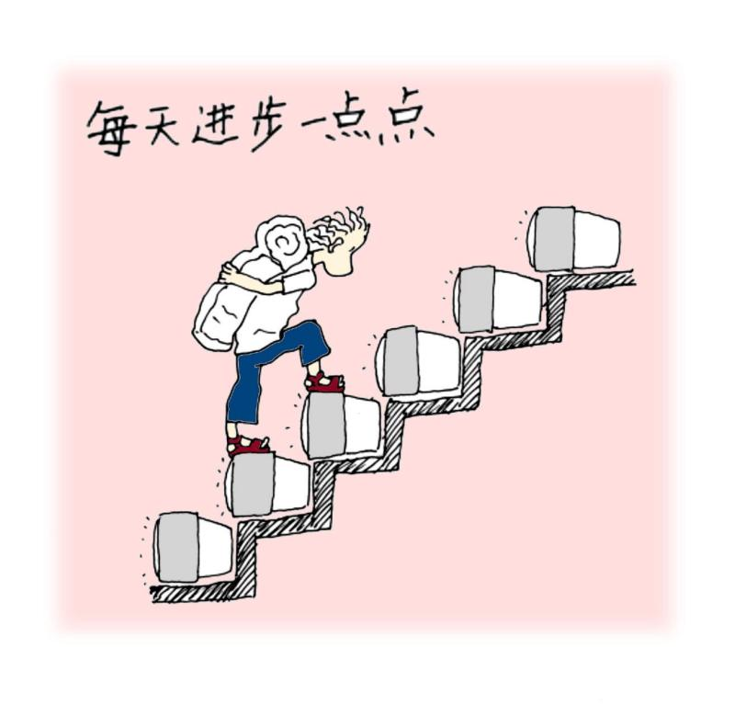
Q&A
谢谢！

